Slide 1
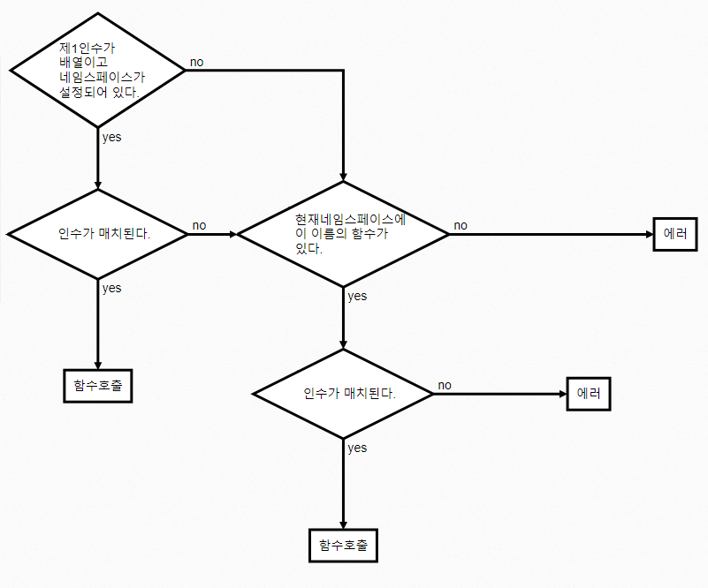

Slide 2
서식 예 | 의미
func | 함수 func을 참조
func() | 함수 func의 호출
a.b() | 함수 b의 호출(b(a))
a.b | 함수 b의 호출(b(a))
&func | func와 같은 의미
&func(1) | 함수func의 부분적용
&a.b | 함수b의 부분적용(&b(a))
&a.b(c) | (&a,b)(c) 다시말해 b(a,c)

Slide 3
모드 | bison 모드^{*a} | yacc호환 모드
구문해석기 소스 | parse.tab.c | y.tab.c
로그 출력파일 | parse.output | y.output
*a : 소스 파일이 parse.y인 경우

Slide 4
종류 | 예 | 성공시 동작
변수 | foo | 종속 변수화
문자열 | foo | 문자열의 일치
수치 | 42 | 수치의 일치
배열 | [1,a] | 배열의 각 요소 매치
구조체 | [kw:a] | 구조체(이름 있는 배열)의 매치

Slide 5
에러 명 | 내용
ENAMETOOLONG | 파일명이 너무 길다
EACCES | 파일 접근 권한이 없다
EDQUOT | diskquota(용량제한)에 도달
EEXIST | 파일이 이미 존재한다
EFAULT | path가 부정확하다
EINTR | 수행도중 인터럽트가 걸림
EINVAL | 바르지 않은 플래그가 지정되었다
EISDIR | 파일이 아닌 디렉토리 지정
ELOOP | 너무 많은 심볼릭 링크를 만남
EMFILE | 프로세스가 파일을 너무 많이 열고 있음
ENFILE | 시스템이 파일을 너무 많이 열고 있음
ENODEV | 디바이스가 없음
ENOENT | 파일이 없음
ENOMEM | (커널 내) 메모리 부족
ENOSPC | 디스크 꽉 찼음
ENOTDIR | 패스가 디렉토리가 아님
ENXIO | FIFO를 할 곳이 없다(No such device or address)
EOPNOTSUPP | tmpfile 지원이 안됨
EOVERFLOW | 파일이 너무 큼
EPERM | O_NOATIME의 권한이 없음
EROFS | 읽기 전용 디스크에 쓰려고 함
ETXTBSY | 실행중인 프로그램에 쓰기권한이 없음
EWOULDBLOCK | O_NONBLOCK지정시 Block이 되는 상태

